Slide 1
基于Flutter和SpringBoot的
APP
渔乐生活
开发
G10

Slide 2
目录
contents
01
项目背景
04
项目开发计划
02
项目章程
05
参考资料
03
可行性分析
06
组员分工

Slide 3
01
项目背景

Slide 4

01
项目背景
我们身边都有许多钓鱼爱好者，他们热爱钓鱼、乐于分享，可这一相对小众的垂钓类爱好者总是无处分享自己的生活，或者只仅限于一个小圈子。
一款围绕钓鱼爱好者打造能分享优质钓点和钓友社交的渔乐生活软件应运而生…
休闲
发现垂钓点
交友
同城结交新的朋友
资讯
查询天气和渔具店
随时随地彼此相约，让钓鱼不再孤单！！！

Slide 5
02
项目章程

Slide 6

02
项目章程
条目 | 内容
项目名称 | “渔乐生活”APP
项目执行时间 | 2021年03月11日至2021年06月27日
发起人兼用户 | 杨枨老师
项目经理 | 朱邦杰
开发团队 | SRA2021-G10（朱邦杰、刘哲、童峻涛、徐任、牛旷野）
面向用户 | 热爱钓鱼的发烧友且希望通过此应用进行社交活动的人群

Slide 7
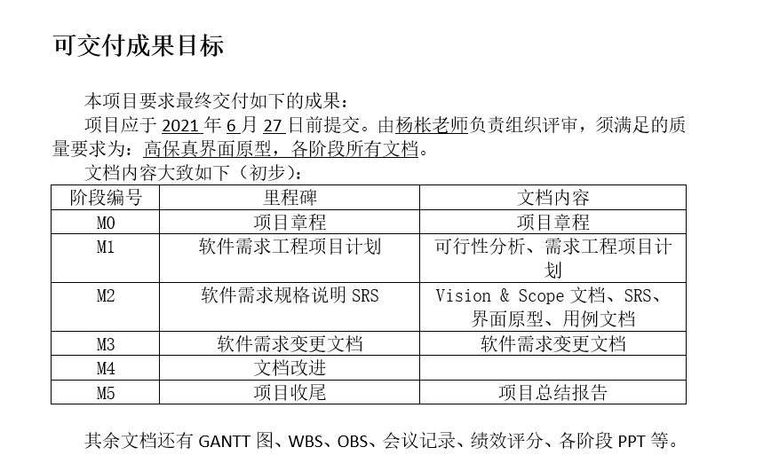
02
项目章程

Slide 8
03
可行性分析

Slide 9
03
可行性分析的前提
1. 项目的要求
面向特定人群（钓友），项目可基于地图位置实现与位置有关的功能，涵盖图片、文字、视频/音频的社交分享平台等。
2. 项目的目标
建立全新概念原型（建议草图+概念思路），并采用原型开发模型，多轮原型反馈进行需求确认，选题小组需经任课教师确认（目前已完成）。
3. 项目的环境、条件、假定和限制
实现环境为浙大城市学院软件需求分析原理与实践课上及课余。限制条件包括小组成员合作经验缺少、小组成员软件需求分析水平不足、缺乏与提出者的沟通等。

Slide 10
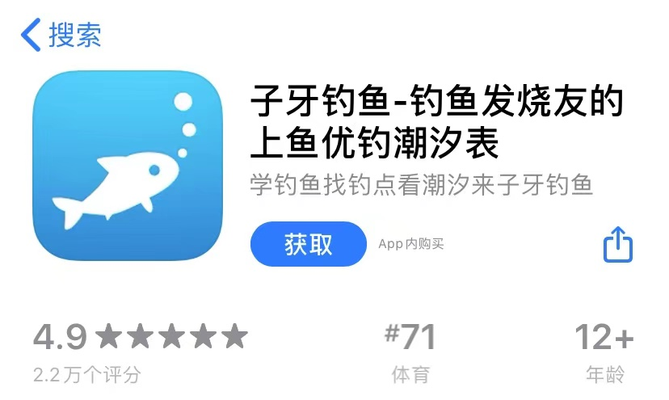
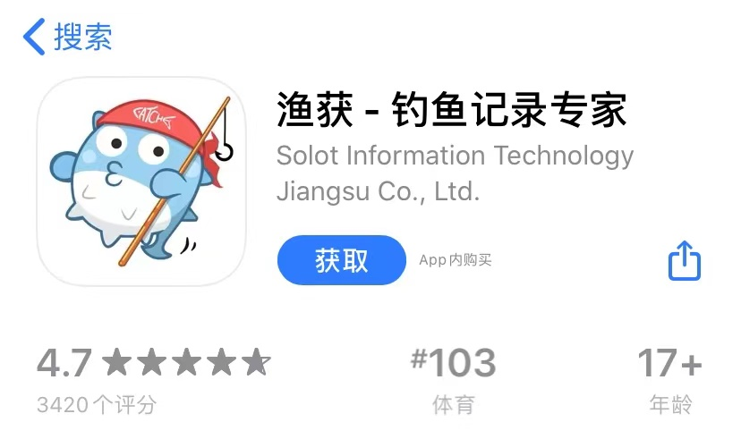
03
可行性分析——SWOT分析
原有方案（市面上主要的APP）对比
在 Android 和 IOS 应用商城都能搜索到与钓鱼相对应的app应用软件

Slide 11
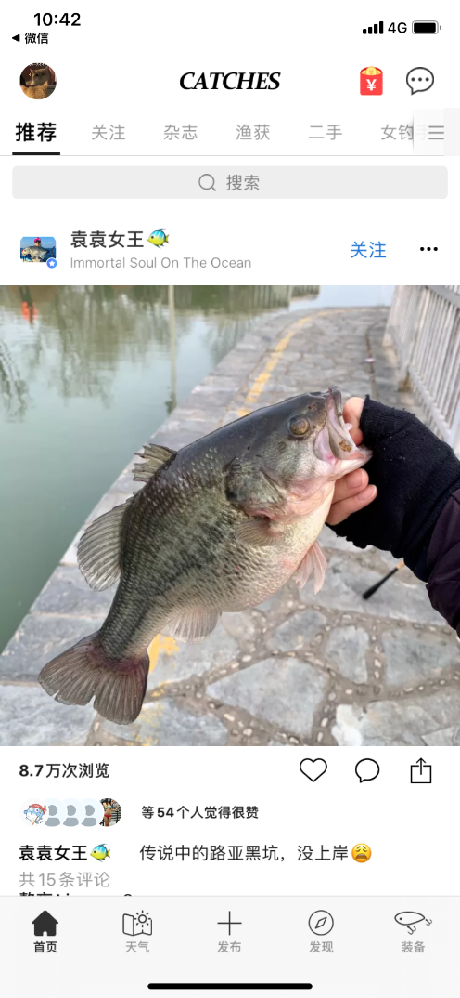
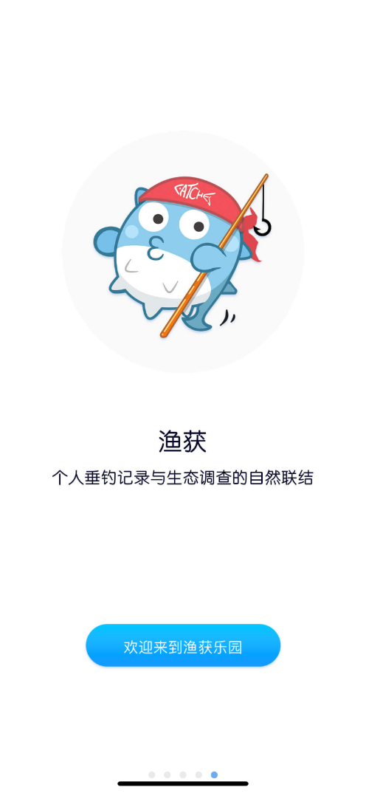
03
可行性分析——SWOT分析
原有方案（市面上主要的APP）对比
渔获：
优点 | 缺点
功能性强，要啥有啥！能够满足大部分需求且操作自由 | 运营和维护脱节；广告较多；稳定性差，常闪退
系统的基本数据流程和处理流程基本成熟稳定 | 天气预报不准确；机型适配美观欠佳、首页UI设计不够鲜明

Slide 12
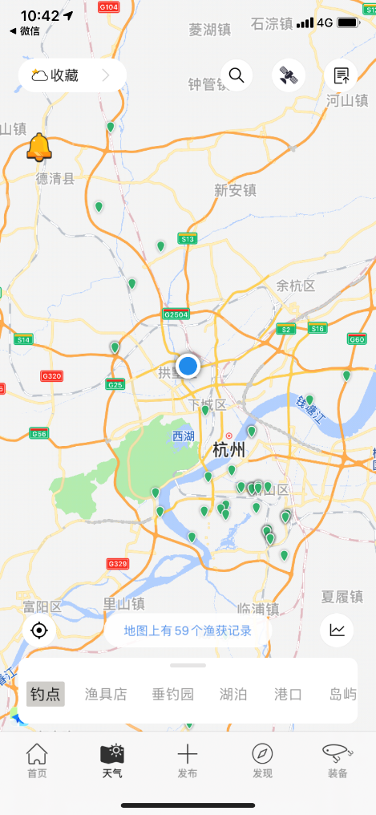
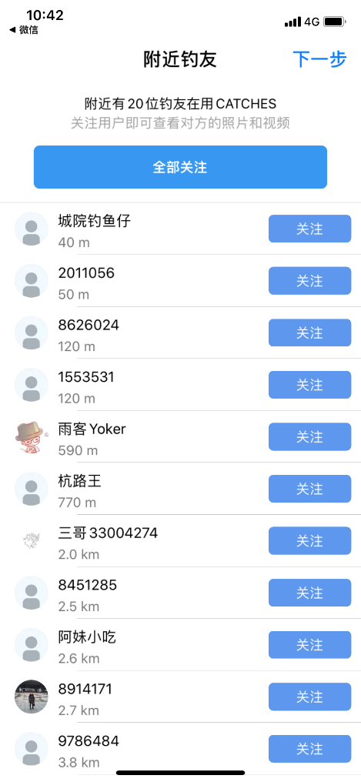
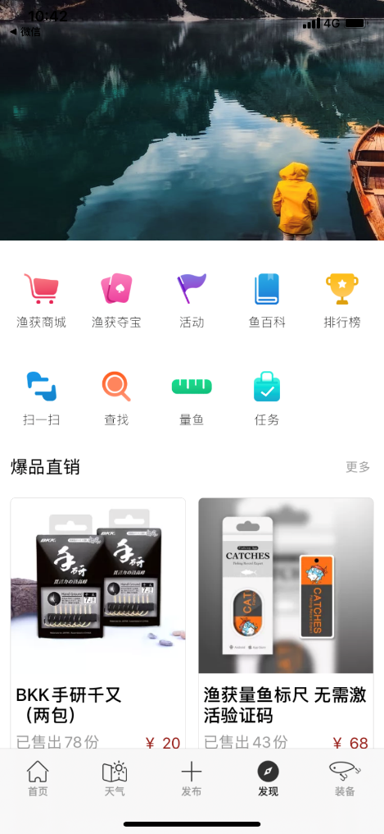
03
可行性分析——SWOT分析
社交元素丰富，可以查看的频道，频道种类非常丰富，甚至给各种钓法分了不同频道，功能较为齐全。

Slide 13
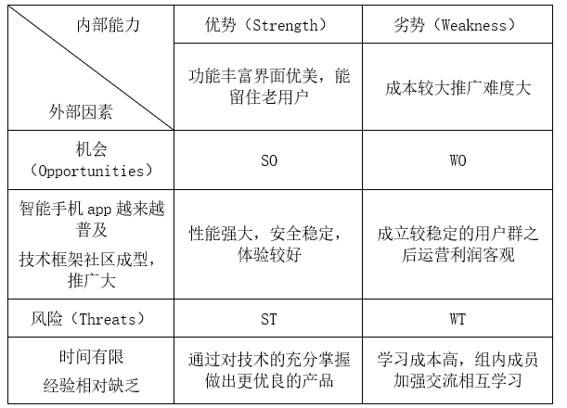
03
可行性分析——系统方案选择
方案一：APP开发，使用Flutter跨平台应用开发框架等技术进行自绘UI+原生开发。

Slide 14
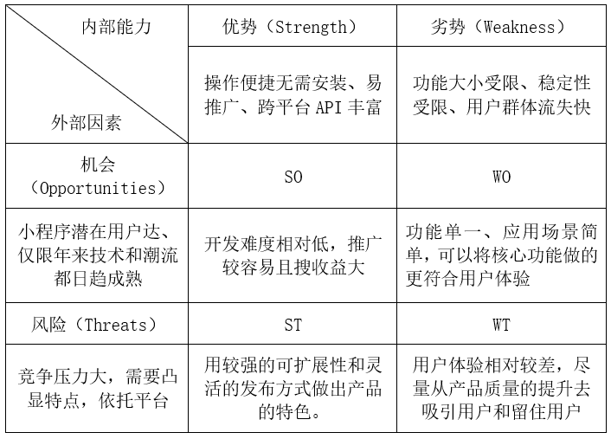
03
可行性分析——系统方案选择
方案二：小程序开发，uni-app跨平台开发，同时可满足H5+APP的需求

Slide 15
03
可行性分析——系统方案选择
选择最终方案的准则
1.开发上确保工作量在有限的时间内至少保证基本功能需求的实现。
2.产品有充分的稳定性和可维护性。
3.根据需求尽量能有完善的功能和支撑起独家特色功能。
4.条件上充分利用有限的资金，减少不必要的资金成本和学习成本。
5.能为用户提供更好的体验，留出固定的用户群。

Slide 16
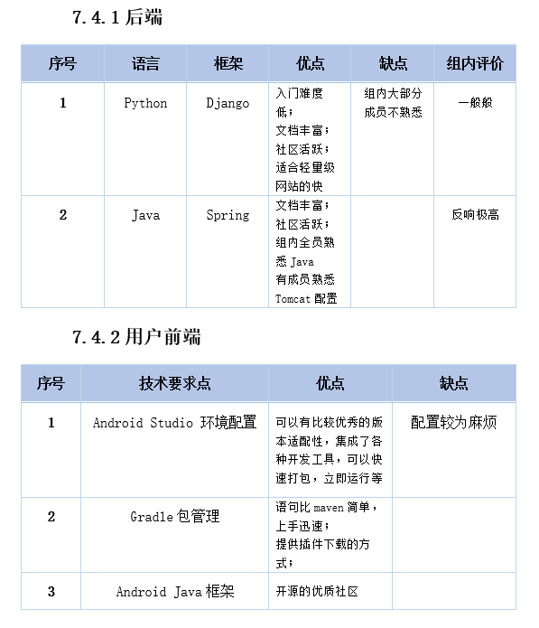
03
可行性分析——五个可行性
经济可行性：本项目主要用于学习，经济不存在太大问题。
技术可行性：

Slide 17
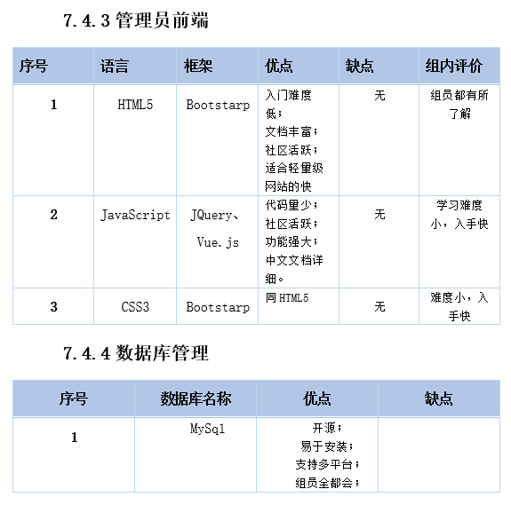
03
可行性分析——五个可行性
技术可行性：

Slide 18
03
可行性分析——五个可行性
法律可行性：
未预见系统开发导致的侵权、违法和责任
操作可行性：
一个系统设计的成功与否，一个非常重要的考察因素就是使用者的使用感受，本app设计的时候采用快速原型法，并且计划让用户参与原型的开发和改进。这么贴近用户的开发方式，充分考虑到了用户的使用习惯，提升用户的满意程度。
用户使用可行性：
对于客户端的使用会涉及到各种类型的人群，凭借其简洁明了的UI 和快捷的操作特性，预测不会出现使用困难的现象。产品操作简单快捷，功能大部分齐全，可以满足用户的基本需求，而且通俗易学，故可以使用该产品。

Slide 19
04
项目开发计划

Slide 20
04
总体开发计划
当前阶段详细计划及后续计划
序号 | 过程名称 | 过程输入 | 过程负责人 | 过程活动 | 过程输出 | 指标 | 最终提交时间
1 | 项目计划 | 课程要求 | 刘哲，牛旷野，朱邦杰，童峻涛，徐任 | 小组会议；小组分工；编写；小组审核；修改；提交 | PRA2021-G10-项目章程PRA2021-G10-可行性分析PRA2021-G10-软件开发计划 | 通过组外评审，达到课程要求 | 2021.03.14
2 | 需求项目工程计划 | 课程要求用户需求 | 朱邦杰 | 小组会议；小组分工；编写；小组审核；修改；提交 | PRD2021-G10-需求项目工程计划 | 通过组外评审，达到课程要求 | 2021.03.14
3 | 质量保证计划
4 | 系统设计与实现计划
5 | 概要设计
6 | 经验总结
7 | 详细设计
8 | 编码/单元测试计划
9 | 集成测试计划

Slide 21
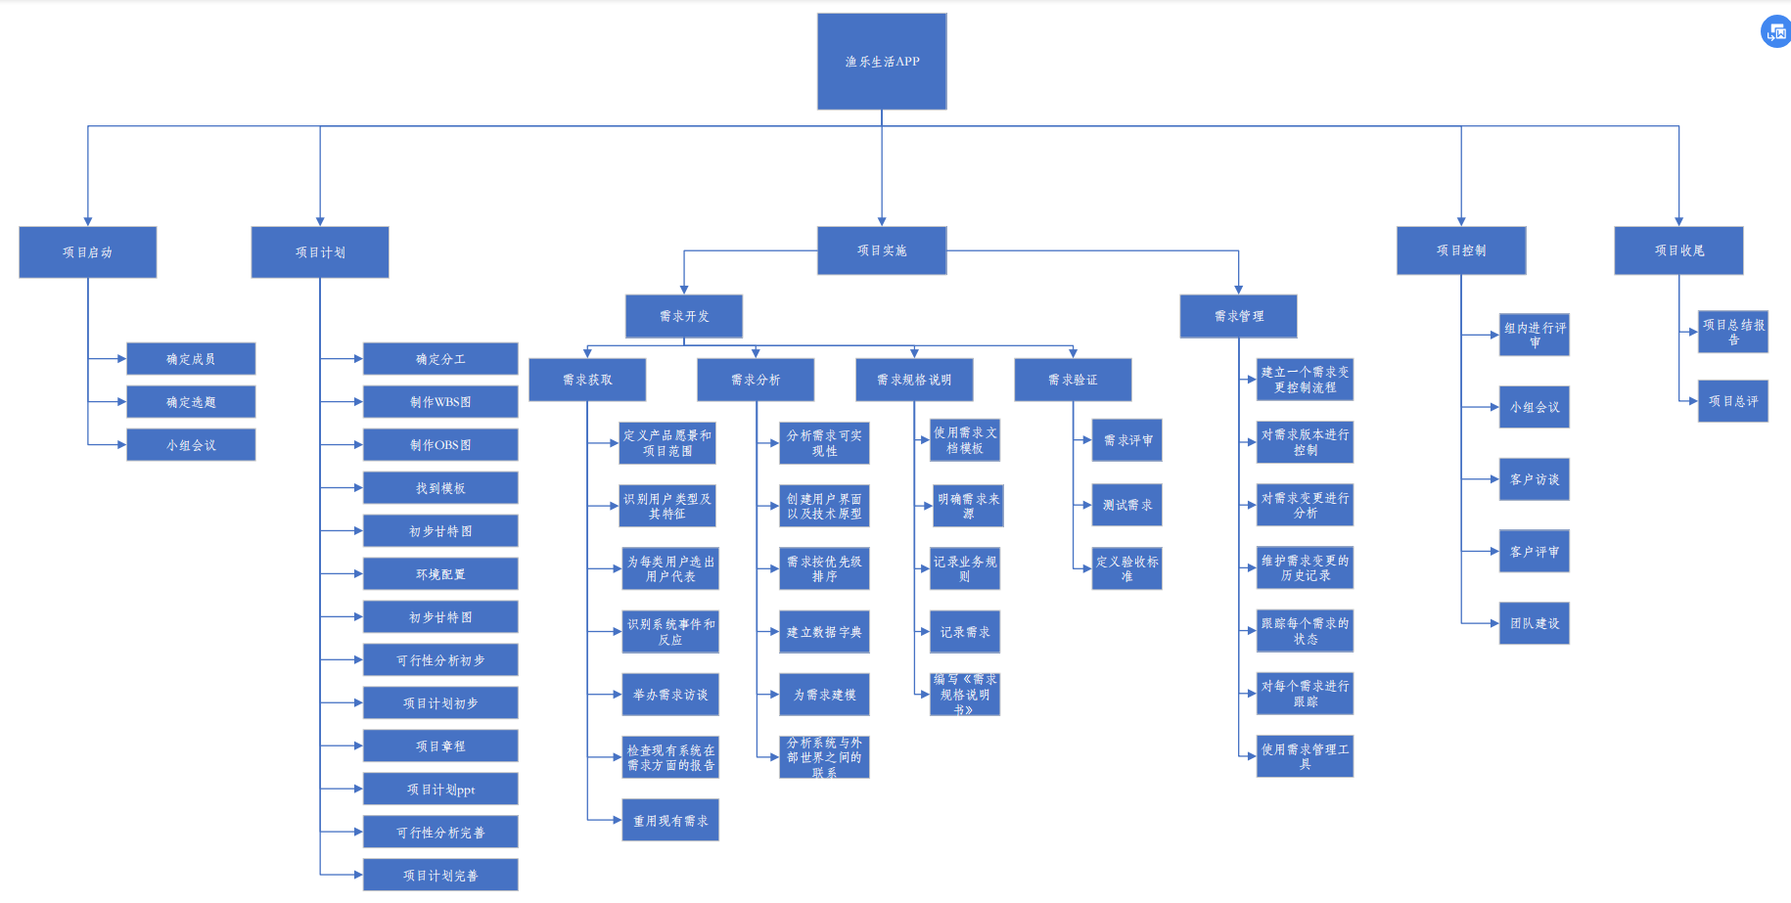
04
WBS分解

Slide 22
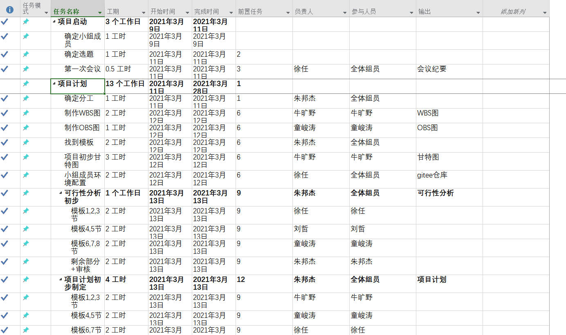
04
甘特图
当前阶段详细甘特图
有效筛选符合自身条件的志愿报考

Slide 23
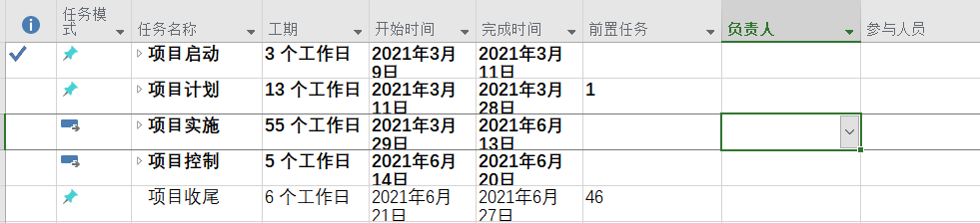
04
甘特图
总体任务甘特图
有效筛选符合自身条件的志愿报考
根据高考成绩的位次号排名、排名浮动范围、喜欢的专业、7选3课程筛选和推荐相应的学校，附带专业信息。其中可以根据用户“喜欢的专业” 筛选“学校+专业”。

Slide 24
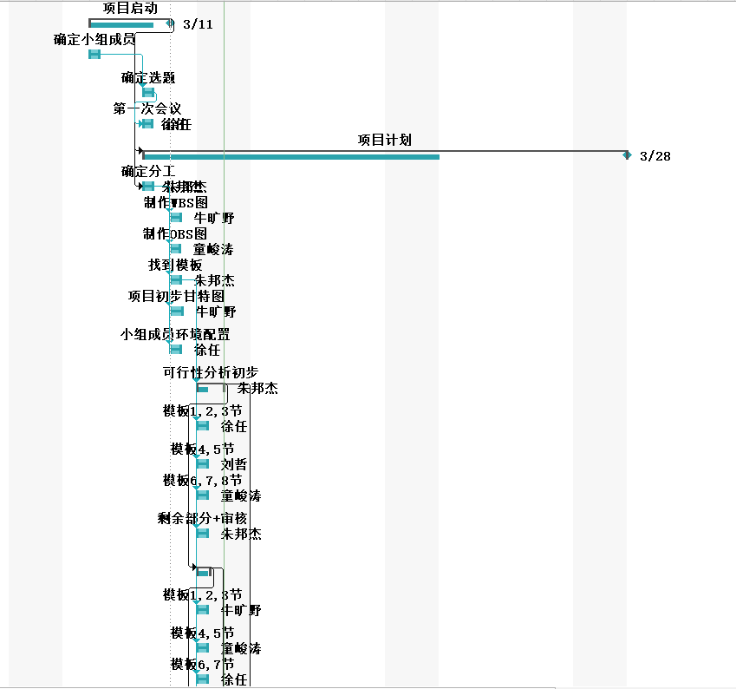
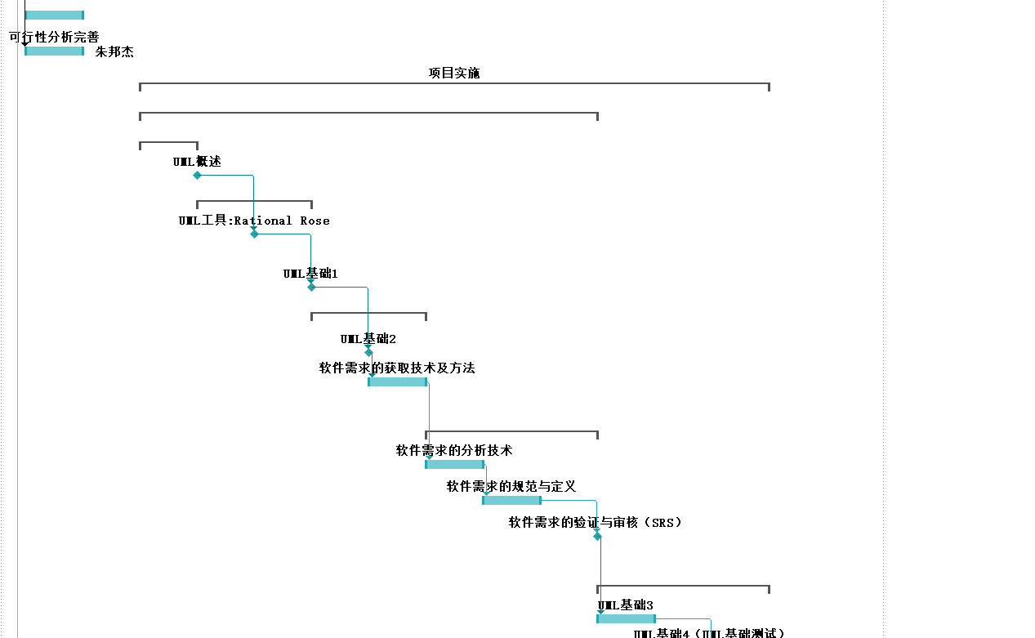
04
甘特图
后续计划具体时间未确定，故以课程安排为导向

Slide 25
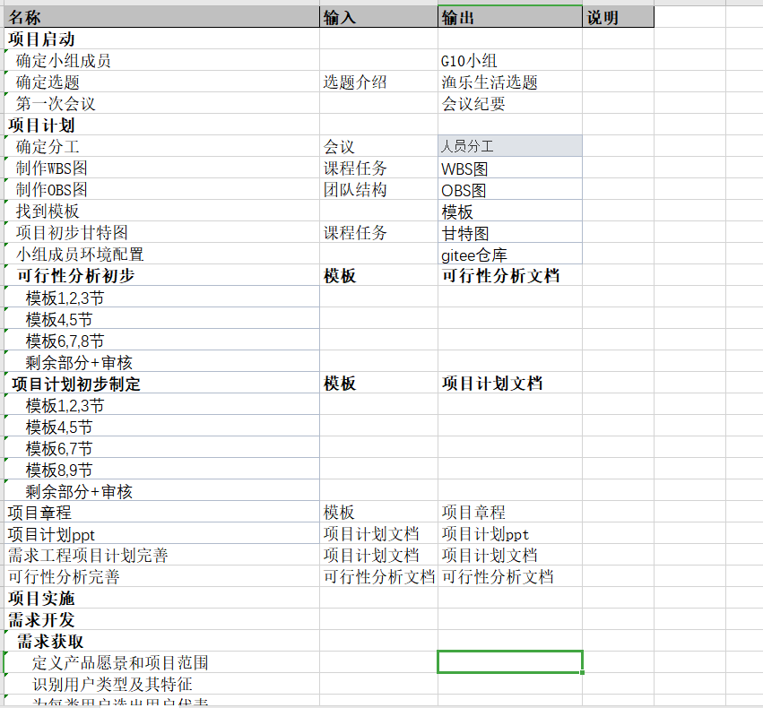
04
WBS输入输出表

Slide 26
04
项目里程碑
阶段编号 | 里程碑 | 文档内容
M0 | 项目章程 | 项目章程
M1 | 软件需求工程项目计划 | 可行性分析、需求工程项目计划
M2 | 软件需求规格说明SRS | Vision & Scope文档、SRS、界面原型、用例文档
M3 | 软件需求变更文档 | 软件需求变更文档
M4 | 文档改进
M5 | 项目收尾 | 项目总结报告

Slide 27
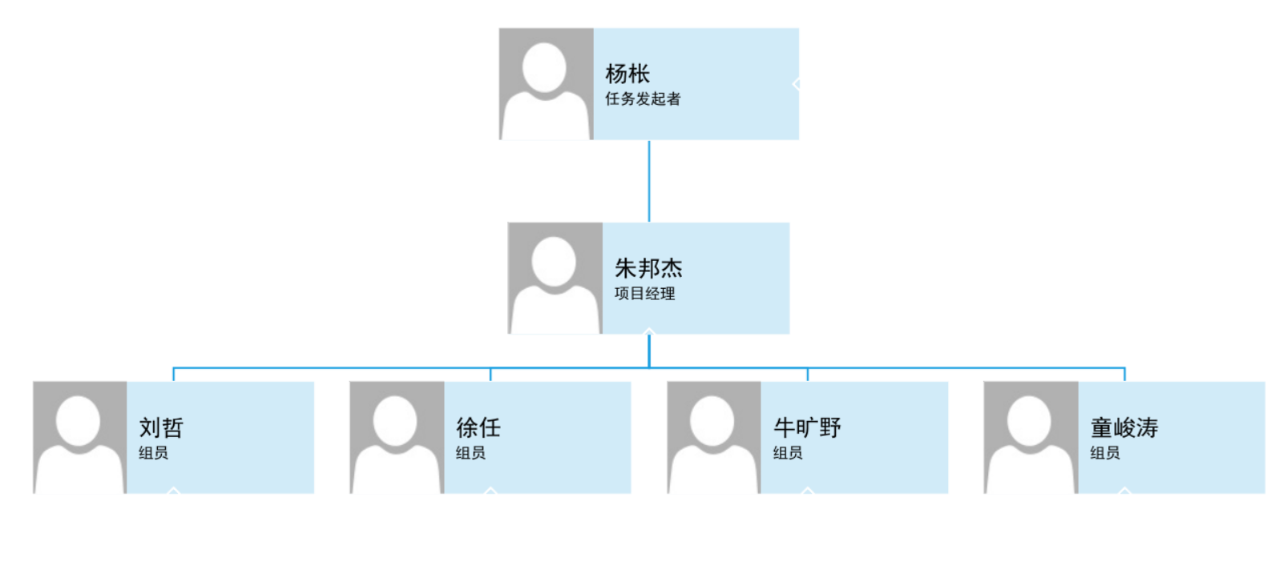
04
OBS

Slide 28
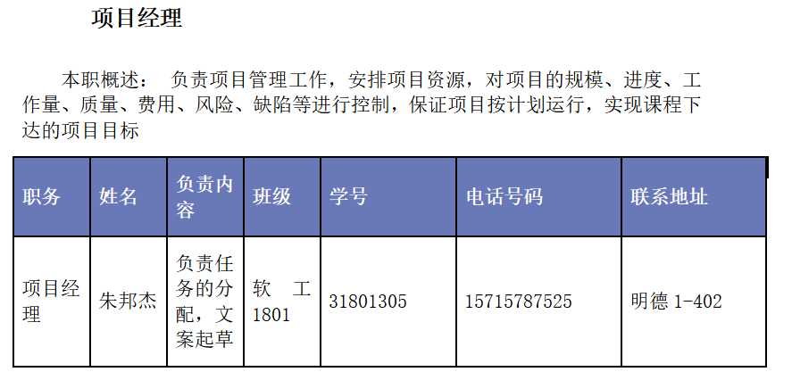
04
具体人员分工

Slide 29
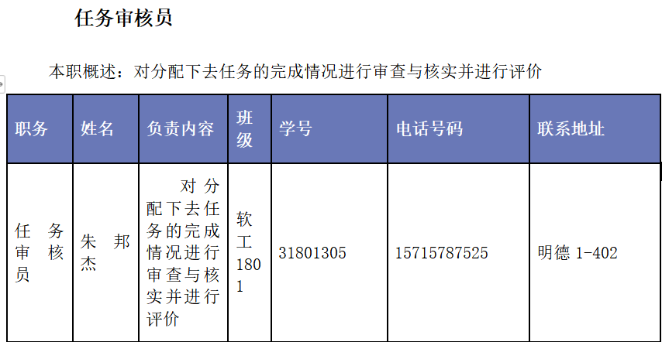
04
具体人员分工
有效筛选符合自身条件的志愿报考
根据高考成绩的位次号排名、排名浮动范围、喜欢的专业、7选3课程筛选和推荐相应的学校，附带专业信息。其中可以根据用户“喜欢的专业” 筛选“学校+专业”。

Slide 30
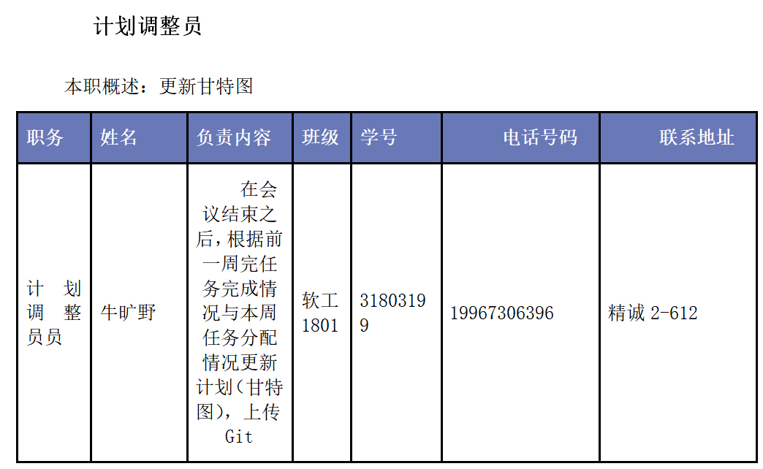
04
具体人员分工
有效筛选符合自身条件的志愿报考

Slide 31
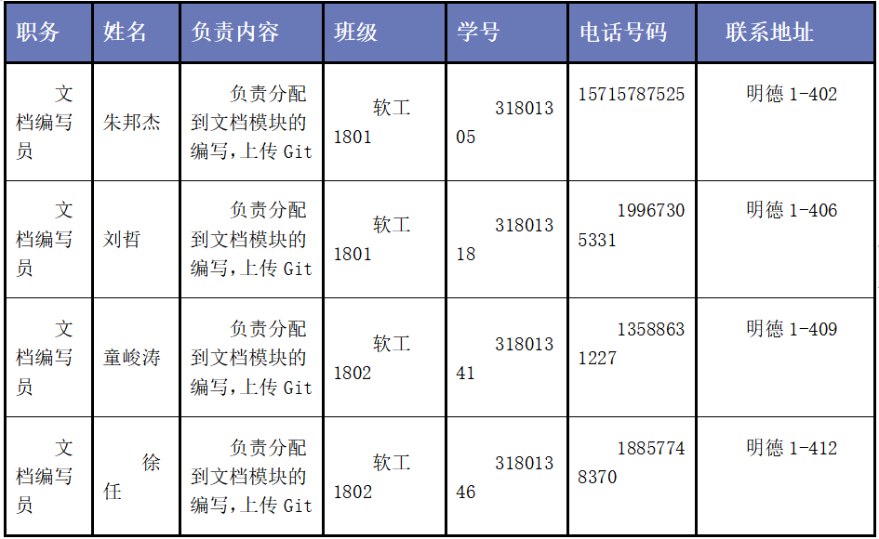
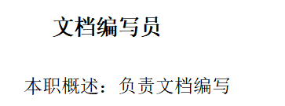
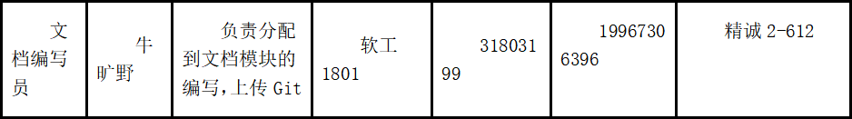
04
具体人员分工
有效筛选符合自身条件的志愿报考

Slide 32
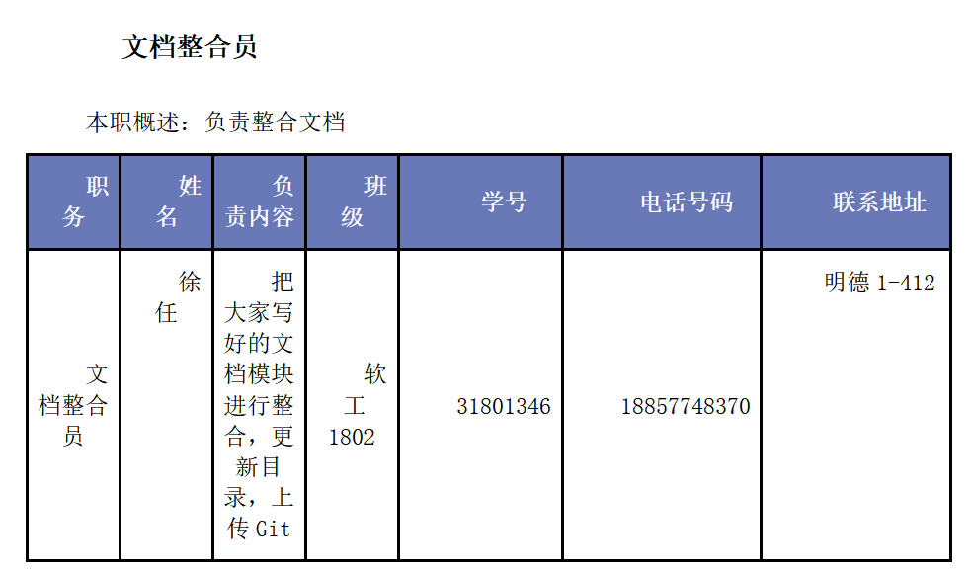
04
具体人员分工

Slide 33
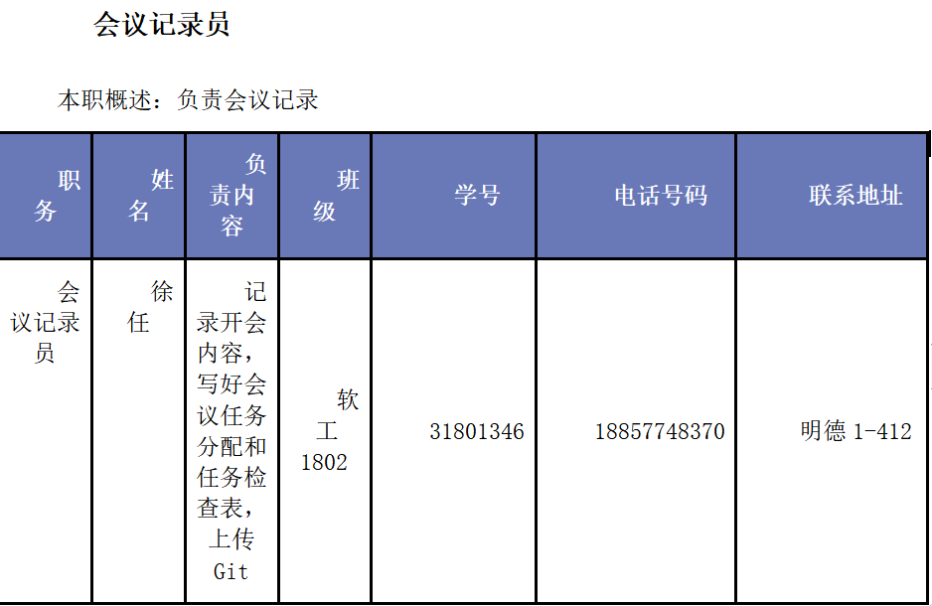
04
具体人员分工

Slide 34
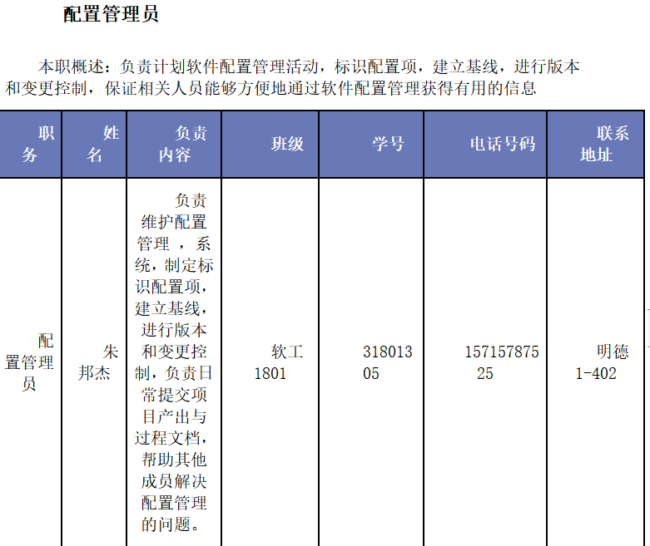
04
具体人员分工

Slide 35
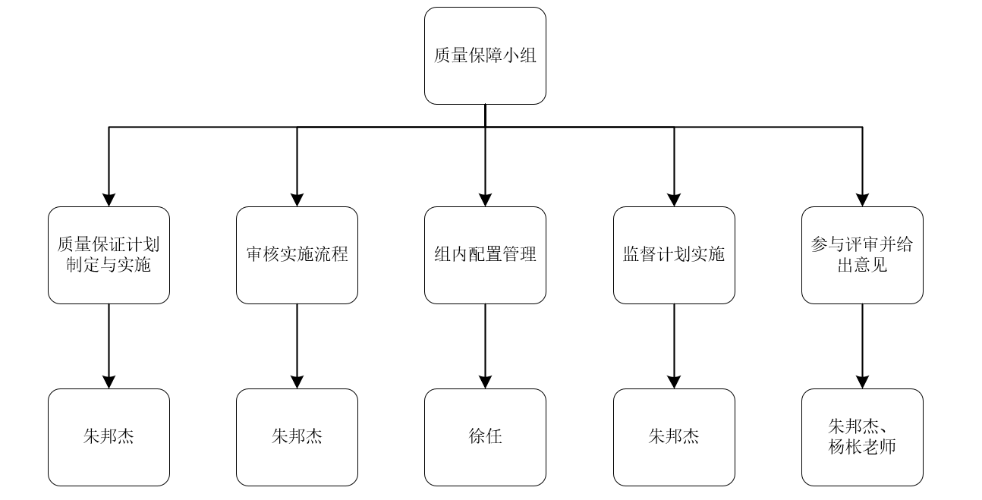
04
质量保证计划
质量保证计划机构图
在项目实施期间成立项目质量保证组织，该组织由质量保证人员和项目经理等组成。项目经理负责质量监督工作及项目进展过程中各环节的质量把关，开发经理负责质量控制的工作，质量保证人员负责质量保证的工作。

Slide 36
04
质量保证计划
项目的质量保证人员及通过标准
任务 | 负责人 | 组内审核标准 | 组外审核标准
配置管理说明文件；组员统一开发环境 | 徐任 | 通过组内评审会议 | 通过课堂评审
GANTT-WBS | 牛旷野 | 通过组内评审会议 | 通过课堂评审
OBS-可行性分析 | 童峻涛 | 通过组内评审会议 | 通过课堂评审
需求开发计划 | 刘哲 | 通过组内评审会议 | 通过课堂评审
愿景和范围 | 朱邦杰 | 通过组内评审会议 | 通过课堂评审
用例 | 童峻涛 | 通过组内评审会议 | 通过课堂评审
需求规格说明 | 朱邦杰 | 通过组内评审会议 | 通过课堂评审
需求变更 | 徐任 | 通过组内评审会议 | 通过课堂评审
界面原型 | 刘哲 | 通过组内评审会议 | 通过课堂评审
开发计划书 | 牛旷野 | 通过组内评审会议 | 通过课堂评审
测试计划书 | 童峻涛 | 通过组内评审会议 | 通过课堂评审
界面原型的可运行版本 | 刘哲 | 通过组内评审会议 | 通过课堂评审

Slide 37
04
风险管理计划
概率和影响定义
量表 | 概率/% | +/-对项目目标的影响
 |  | 时间 | 成本 | 质量
很高 | >70 | >6个月 | >5万元 | 对整体功能影响非常大
高 | 51-70 | 3-6个月 | 1万至5万 | 对整体功能影响重大
中 | 31-50 | 1-3个月 | 5千至一万元 | 对关键功能有领域有一些影响
低 | 11-30 | 1-4周 | 1千至5千元 | 对整体功能有微小影响
很低 | 1-10 | 1周 | <1000元 | 对辅助功能有微小影响
零 | 0 | 不变 | 不变 | 功能不变

Slide 38
04
风险管理计划
需求获取方面的风险
需需求获取方面的风险 | 风险 | 优先级 | 影响程度 | 可能性
 | 1. 产品前景和项目范围没有达成明确的共识引发的风险 | 高 | 高 | 中
 | 2. 需求开发的时间分配不合理引发的风险 | 高 | 高 | 高
 | 3. 需求规格说明不完整引发的风险 | 高 | 高 | 高
 | 4. 创新产品的需求不完全引发的风险 | 中 | 中 | 中
 | 5. 忽视非功能需求引发的风险 | 中 | 中 | 低
 | 6. 客户对产品需求意见不一致引发的风险 | 高 | 高 | 中
 | 7. 未加说明的需求引发的风险 | 高 | 高 | 低
 | 8. 对已有的产品作为需求基线来源引发的风险 | 中 | 中 | 中
 | 9. 根据用户提议的解决方案引发的风险 | 中 | 中 | 低

Slide 39
04
风险管理计划
需求分析方面的风险
需求分析方面的风险 | 风险 | 优先级 | 影响程度 | 可能性
 | 1. 设定需求优先级引发的风险 | 高 | 中 | 中
 | 2. 技术上难以实现的特性引发的风险 | 中 | 中 | 中
 | 3. 不熟悉的技术、方法、语言、工具或者硬件引发的风险 | 中 | 中 | 中

Slide 40
04
风险管理计划
编写需求规格说明方面的风险
编写需求规格说明方面的风险 | 风险 | 优先级 | 影响程度 | 可能性
 | 1. 需求理解引发的风险 | 高 | 高 | 高
 | 2. 尽管问题待确定但是迫于压力继续向前引发的风险 | 高 | 高 | 中
 | 3. 具有二义性的属于引发的风险 | 高 | 高 | 高
 | 4. 需求中包括设计引发的风险 | 中 | 中 | 中

Slide 41
04
风险控制
需求获取方面的控制
需求获取方面的风险 | 风险 | 控制方法
 | 1. 产品前景和项目范围没有达成明确的共识引发的风险 | 编写包括需求在内的前景和范围文档
 | 2. 需求开发的时间分配不合理引发的风险 | 为每个组员合理安排开发所需时间，要求组员每天对开发进度进行反馈
 | 3. 需求规格说明不完整引发的风险 | 充分进行用户沟通，强调市场调研，有专门人员对用户进行需求确认
 | 4. 创新产品的需求不完全引发的风险 | 指定需求变更文档，由于产品创新所更改的需求在文档中及时反馈
 | 5. 忽视非功能需求引发的风险 | 重视非功能需求，比如用户体验，色彩搭配等
 | 6. 客户对产品需求意见不一致引发的风险 | 编写需求说明文档，控制用户需求。尽可能识别用户的每个需求并对需求进行评估。
 | 7. 未加说明的需求引发的风险 | 让用户参与需求评估，确保需求的准确性
 | 8. 对已有的产品作为需求基线来源引发的风险 | 对已有的产品进行需求评估，取其精华，去其糟粕
 | 9. 根据用户提议的解决方案引发的风险 | 分析人员徐提炼出客户解决方案背后的真正意图

Slide 42
04
风险控制
需求确认方面的控制
需求确认方面的风险 | 风险 | 控制方法
 | 1. 未经确认的需求引发的风险 | 在开发之前必须保证需求的正确性和质量，应该为质量保证活动预留出一定的时间=并提供资源，却保用户对需求的参与度
 | 2. 省察熟练程度引发的风险 | 对每个团队成员进行需求分析的培训，组织中安排省察人员

Slide 43
04
人力资源子计划
涉及的组织机构
（1）SRA2021-G10小组
（2）软件需求分析课程组
（3）软件项目管理课程组
姓名 | 职务 | 联系电话 | 邮箱 | 地址
朱邦杰 | 组长 | 15715787525 | 31801305@stu.zucc.edu.cn | 明德1-402
刘哲 | 组员 | 19967305331 | 31801318@stu.zucc.edu.cn | 明德1-406
童峻涛 | 组员 | 13588631227 | 31801341@stu.zucc.edu.cn | 明德1-409
徐任 | 组员 | 18857748370 | 31801346@stu.zucc.edu.cn | 明德1-412
牛旷野 | 组员 | 19967306396 | 31803199@stu.zucc.edu.cn | 精诚2-612

Slide 44
04
人力资源子计划
项目资源
角色 | 人员 | 工作职责 | 人力（人月）
项目经理 | 朱邦杰 | 负责项目的整体规划和管理；负责项目计划的制定和维护；负责资源的分配和协调活动；负责项目的跟踪和管理；负责识别项目风险并制定风险缓解策略；参与项目技术评审和阶段评审；负责度量数据的收集和分析；对项目工作产品的最终质量负责。 | 4
需求人员 | 朱邦杰刘哲童峻涛徐任牛旷野 | 负责项目的需求调研；负责编写用户需求说明书；负责编写需求规格说明书对用户需求进行跟踪、管理；参与项目技术评审和阶段性评审。 | 12
UI设计 | 朱邦杰刘哲童峻涛徐任牛旷野 | 负责产品原型的设计；负责产品界面的设计。 | 12
系统设计 | 朱邦杰刘哲童峻涛徐任牛旷野 | 负责建立系统架构；负责进行概要设计；负责进行数据库设计；负责进行详细设计；参与项目技术评审和阶段性评审。 | 12

Slide 45
04
人力资源子计划
项目资源
角色 | 人员 | 工作职责 | 人力（人月）
开发人员 | 朱邦杰刘哲童峻涛徐任牛旷野 | 根据编码规范编写代码，并进行自测；进行系统集成；修改软件BUG；参与项目技术评审和阶段性评审。 | 6
测试人员 | 朱邦杰刘哲童峻涛徐任牛旷野 | 负责制定测试计划；负责设计测试用例；准备测试数据、测试环境和测试脚本；构建测试包；执行测试，记录测试结果；缺陷解决情况的跟踪；编写测试总结报告；维护缺陷库；参与项目技术评审和阶段性评审。 | 6
配置管理员 | 朱邦杰刘哲童峻涛徐任牛旷野 | 负责制定配置管理计划；建立与维护配置库；建立和发布基线；对配置库的状态进行跟踪和统计；负责配置变更的跟踪。 | 24
客户代表 | 杨枨 | 负责需求的确认；参与项目技术评审和阶段性评审；参与项目的最终验收。 | 8
软件质量保证 | 朱邦杰刘哲童峻涛徐任牛旷野 | 负责制定质量保证计划；对项目的过程及工作产品进行审计和跟踪；对项目进展、风险和问题进行跟踪和监控；参与项目技术评审和阶段评审；对项目的质量活动进行指导；向公司高层汇报项目情况；收集过程改进建议。 | 24
高层领导 | 杨枨 | （1） 审批项目重大任命、变更；保证项目所需的必要资源；审批对外的承诺；（2） 协调项目与项目、项目与其它部门间的资源分配。 | 8

Slide 46
05
参考资料

Slide 47
05
参考资料与学习资料
[1]张海藩,牟永敏.软件工程导论[M].清华大学出版社:北京,1996:35-54.
[2] GB+T-8567-2006.国标《计算机软件文档编制规范》
[3] GB/T19000—2008/ISO9000.国标《质量管理体系 基础和术语》
[4] IEEE 610.12-1990 [R2002] ，IEEE标准软件工程术语表
[5] 软件需求（第三版）[美]Karl Wiegers, Joy Beatty著，李忠利 李淳 霍金健 孔晨辉 译 出版社:清华大学出版社ISBN：9787302426820
[6] IT项目管理 (第八版) [美]Kathy Schwalbe 著，孙新波 朱珠 贾建锋 译 出版社:机械工业出版社:ISBN：9787111582335
[7] GB/T 8567-2006.国标《计算机软件文档编制规范》

Slide 48
06
组员分工及评价

Slide 49
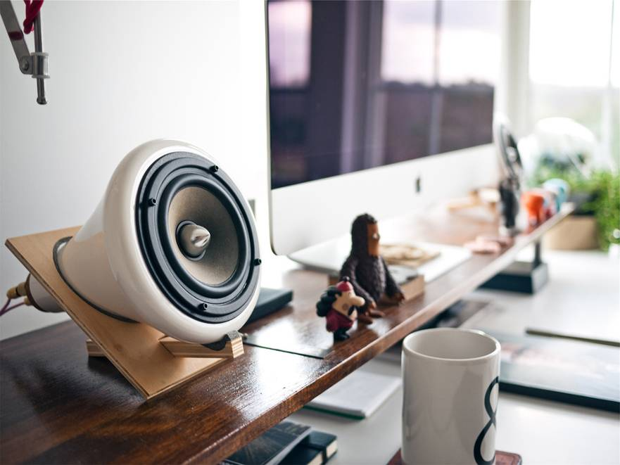
06
组员分工及评价
主题构思、文档编写（87.65）
PPT制作、资料查找（88.4）
PPT修改、功能构思（89.05）
朱邦杰
刘哲
牛旷野
作为组长尽职地完成了文档审核，文档编写，任务分配，绩效评定等工作
参与文档编写，ppt制作等工作，详细了解并分析该选题可能的技术构成和可行性，同时提供美工支持
负责参与文档编写，ppt制作，wbs结构绘制等工作，积极及时完成任务

Slide 50
06
组员分工及评价
主题构思、文档编写（91.25）
PPT制作、资料查找（86.75）
童峻涛
徐任
参与文档编写，ppt制作，风险分析等工作，积极完成任务并且主动配合项目小组的前进
参与文档编写，配置管理，会议记录等工作，积极完成并实现项目初期的配置管理任务，为之后的项目管理打下基础。
小组成员参与积极性较高，态度认真，按时完成自己的任务。但默契还需要磨合，相信接下来会完成得更好。

Slide 51
Thanks
G10
2021.3.14

